Slide 1
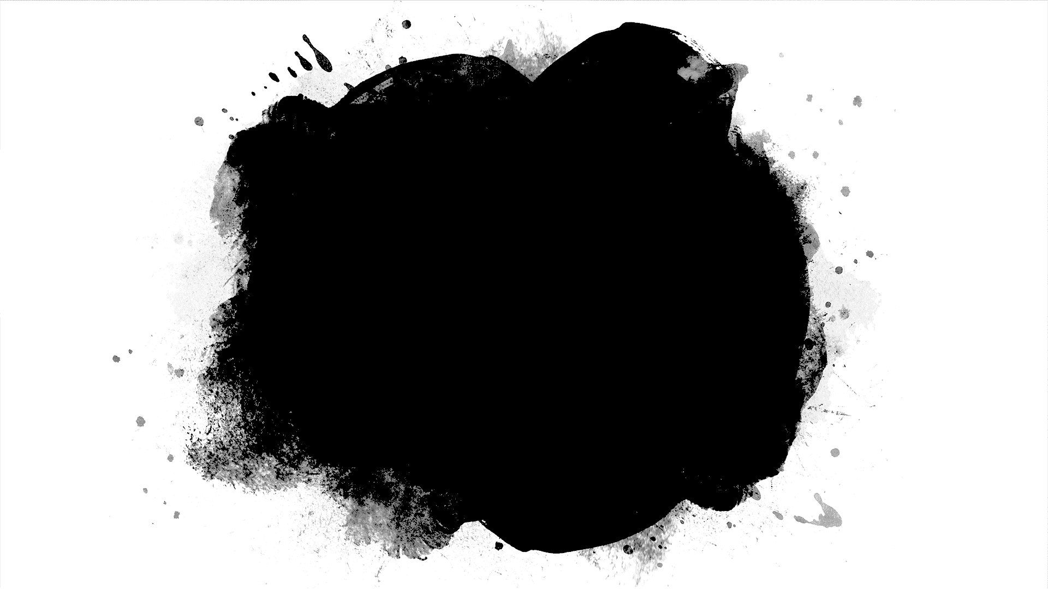
YİYECEK\İÇECEK OTOMATI
BETÜL KOÇ 1800002385
BUSE ÜNSAL 1800004052

Slide 2
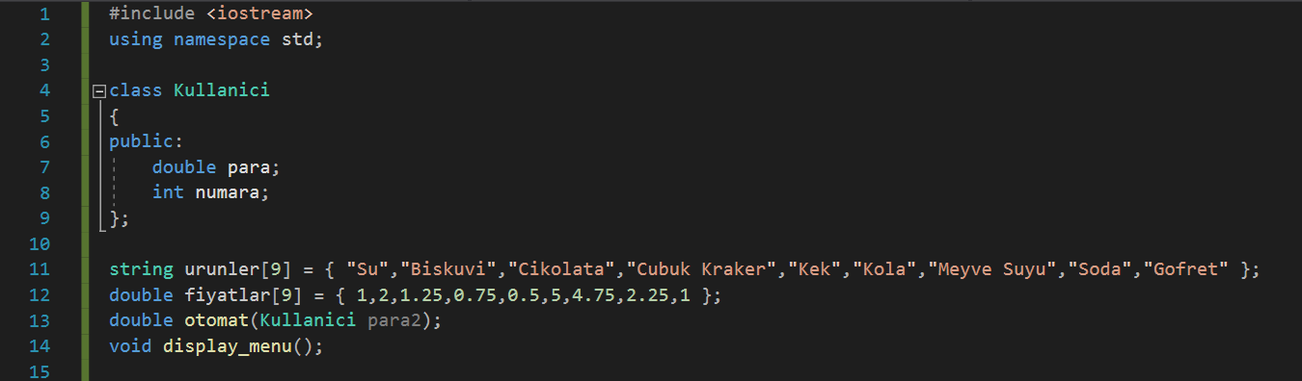
(4) Para ve numara içeren , public olan kullanici class ı oluşturuldu. (11) Ürünlerimizi içeren bir dizi oluşturduk. (12) Ürünlerimizin fiyatlarını içeren bir dizi oluşturduk. (13) Otomat fonksiyonumuza Kullanici class lı param adında olan bir parametre atadık. (14) Menüyü daha sonra kullanmak için burada tanımını yaptık.

Slide 3
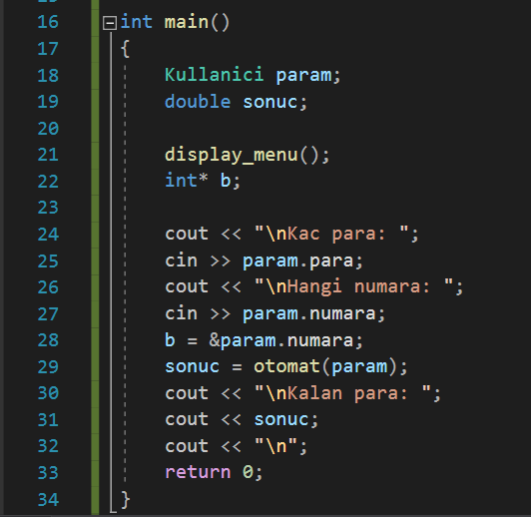
(18) Kullanici class ında param isimli bir degişken tanımlar. (19) double tipinde bir sonuç tanımlar. (21) Menüyü ekrana yazdırır. (22) B ifadesi bir pointer ve sadece adres tutar bu adres integer olsun. (25) Ekrandan aldığı ‘kaç para’ karşılığında girilen değeri param değişkenindeki paraya atar. (27) Hangi numara olduğunu sorar ve karşılığında ekrandan girilen değeri alır ve param değişkenindeki numaraya atar. Böylece Classımızda bilgilerin ikisi de alınmış olur. (28) B pointerina param.numara adli bir değişkenin adresini atadık. (29) Az önce aldığımız iki (numara ve para) bilgileri otomat fonksiyonuna gonderir ve oradan donen cevabı da sonuc değiskenine atar. (31) Kalan parayı hesap edip kendisi ekrana yazdırır.

Slide 4
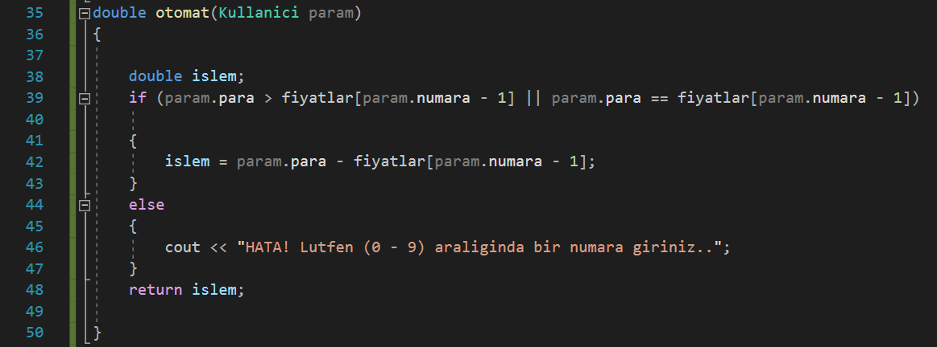
(38) double tipinde bir işlem tanımladık. (39) Eğer parametre olan param > fiyatlar dizisindeki parametre olan numaradan büyükse. (Yani param > fiyatsa. alabileceğimiz bir ürün varsa) veya eşitse. (42) Paramdan ürünün fiyatını çıkar ve bunu işlem olarak tanımladığım aslında para üstü hesaplayan işlem adında tut. (48) İşlemi (yani para üstünü) döndür.

Slide 5
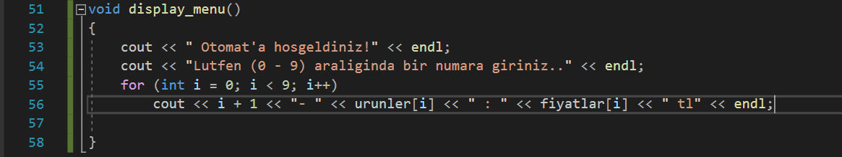
(55) i = 0 olsun ve i < 9 iken ; i+1 - urun - fiyat - tl olarak bir çıktı versin. Bu da su demek olur == 1- Su 1 tl. (56) cout << fiyatlar << endl;

Slide 6
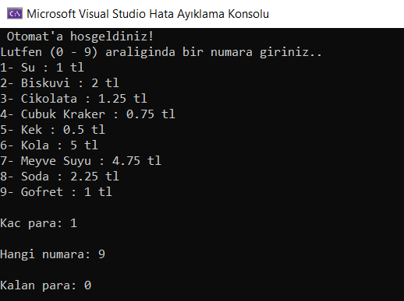
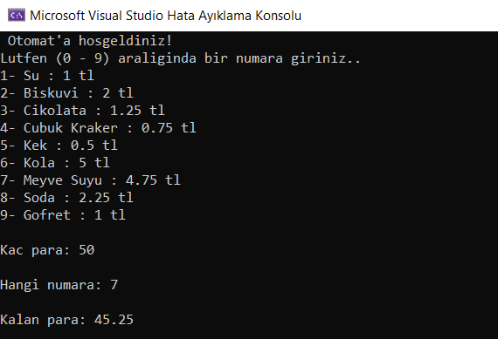
Ürünleri ve fiyatları belirli , paramızın değerini ve seçtiğimiz ürünün numarasını isteyip para üstünü gösteren programımızın çıktısı.

